Slide 1
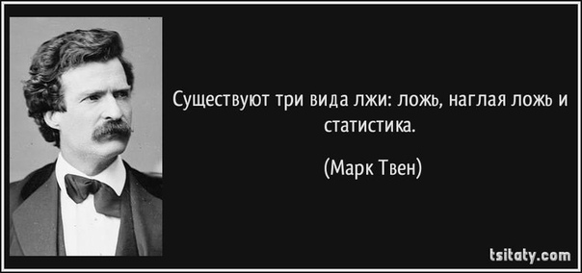



Slide 2
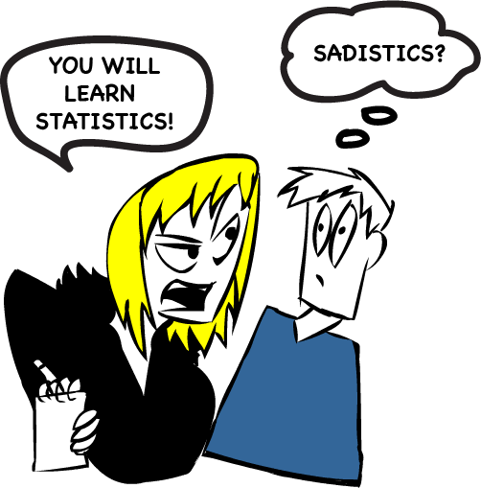
План
Зачем нужна математическая статистика?
Литература для изучения
Генеральная совокупность и выборка
Описательные статистики
Корреляция
A/B тестирование и статистические гипотезы

Slide 3
Что такое data science?
data science = (statistics + informatics + computing + communication + sociology + management)

Slide 4




Slide 5




Slide 6
Генеральная совокупность
Генеральная совокупность — совокупность всех объектов, относительно которых предполагается делать выводы при изучении конкретной задачи

Slide 7
Выборка
Выборка или выборочная совокупность — множество случаев (испытуемых, объектов, событий, образцов), с помощью определённой процедуры выбранных из генеральной совокупности для анализа

Slide 8
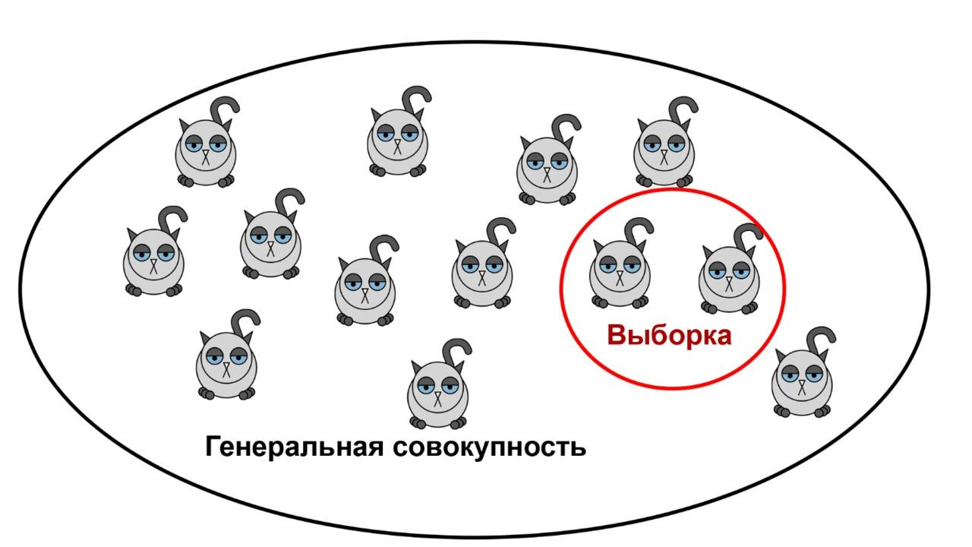
Генеральная совокупность и выборка

Slide 9


Генеральная совокупность и выборка

Slide 10
Репрезентативность выборки
Репрезентати́вность — соответствие характеристик выборки характеристикам популяции или генеральной совокупности в целом

Slide 11
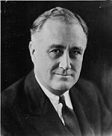
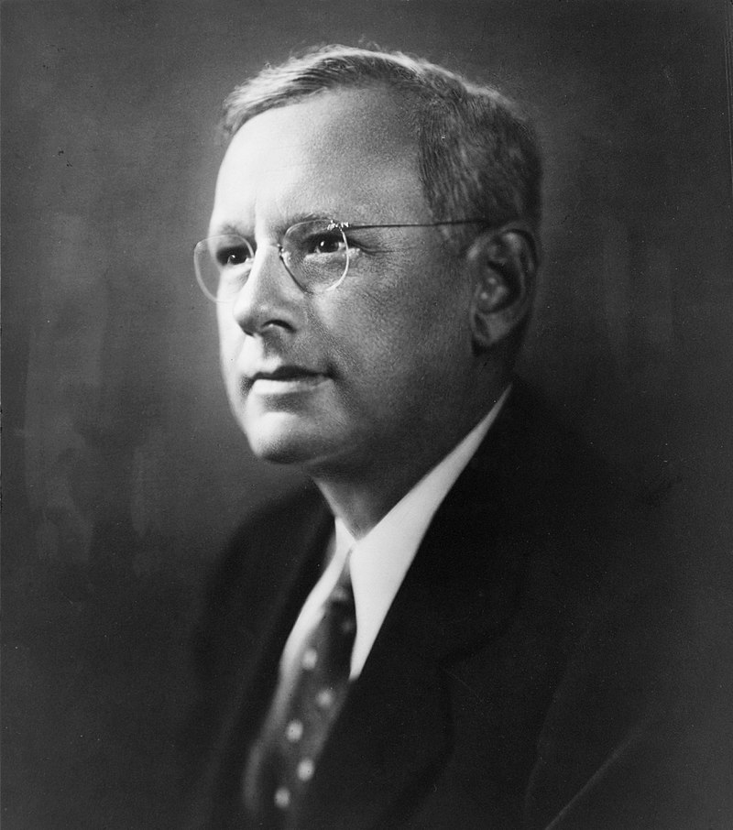
Репрезентативность выборки

Slide 12
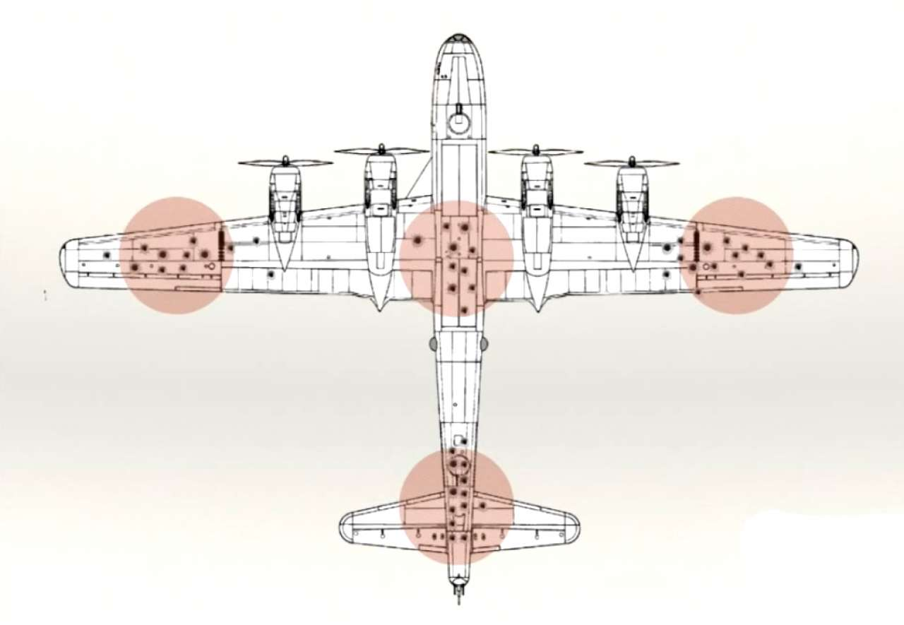
Ошибка выжившего

Slide 13
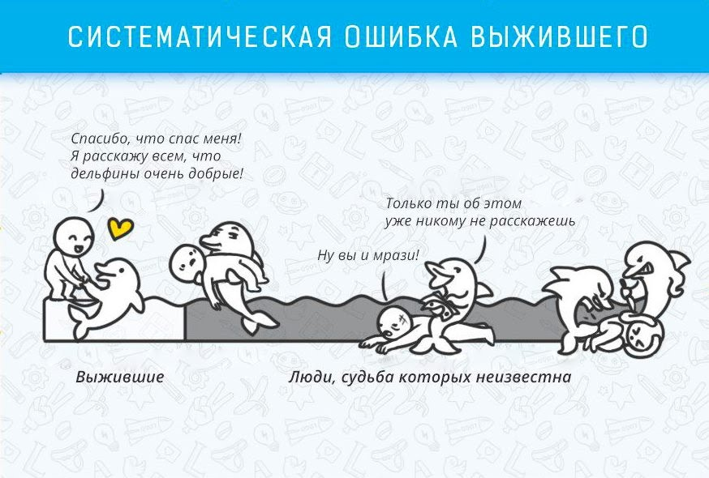
Ошибка выжившего

Slide 14
Объекты и признаки
Выборка состоит из объектов, объекты характеризуются признаками
 | Возраст | Город | Уровень образования
Иванов П.А. | 24 | Санкт-Петербург | Высшее
Петрова К.В. | 35 | Москва | Кандидат наук
Семенова Н.К. | 31 | Иваново | Среднее специальное
Сидоров С.О. | 28 | Сургут | Доктор наук

Slide 15
Типы признаков
Признаки
Количественные
(числовые)
Качественные
(категориальные)
Порядковые
Номинальные

Slide 16
Номинальные признаки
Качественные признаки, не подлежащие упорядочиванию
Примеры:
Город
Темперамент человека
Группа крови
Цвет предмета

Slide 17
Порядковые признаки
Качественные признаки, которые могут быть ранжированы в убывающем или восходящем порядке
Примеры:
Уровень образования
Степень ожога
Социально-экономический статус
Спортивный разряд

Slide 18
Количественные признаки
Признаки, измеряемые с помощью чисел, имеющих содержательный смысл
Примеры:
Рост
Вес
Зарплата

Slide 19
Типы признаков
 | Возраст | Город | Уровень образования
Иванов П.А. | 24 | Санкт-Петербург | Высшее
Петрова К.В. | 35 | Москва | Кандидат наук
Семенова Н.К. | 31 | Иваново | Среднее специальное
Сидоров С.О. | 28 | Сургут | Доктор наук
Номинальный
Порядковый
Количественный

Slide 20
ОПИСАТЕЛЬНЫЕ СТАТИСТИКИ

Slide 21
Меры центральной тенденции
Среднее арифметическое
Медиана
Мода

Slide 22
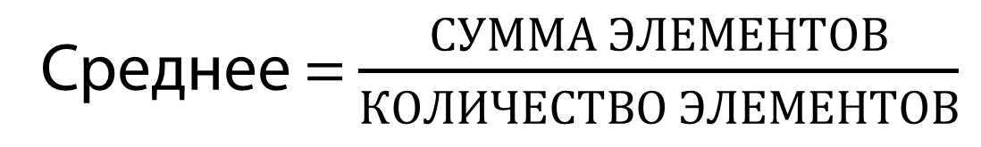
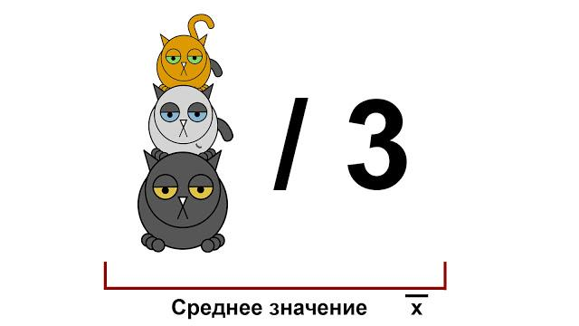
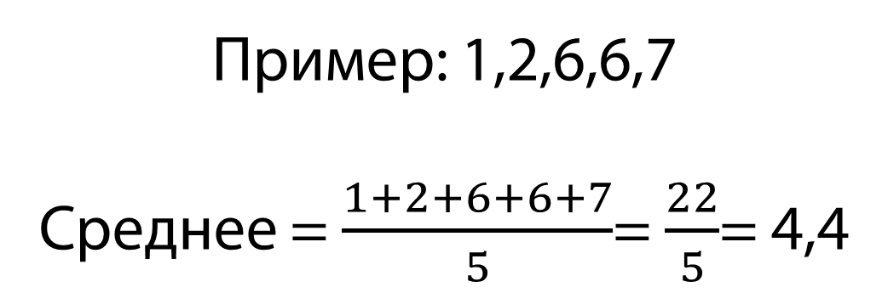
Среднее арифметическое
*Иллюстрации взяты из книги «Статистика и котики»

Slide 23
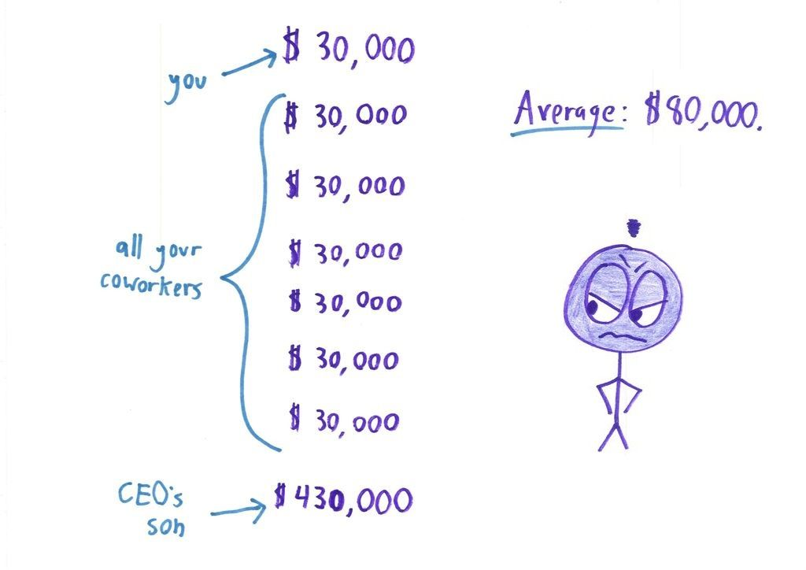


Среднее арифметическое
Минус данной МЦТ: чувствительность к выбросам
Выброс
*Иллюстрации взяты из книги «Статистика и котики»

Slide 24
Усеченное среднее

Slide 25
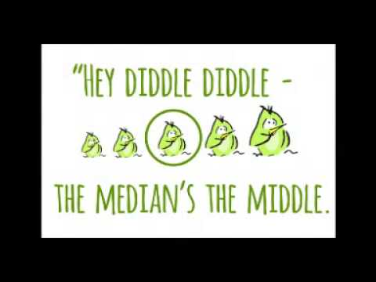
Медиана
Алгоритм нахождения медианы:
Расположить значения по возрастанию
Если количество значений нечетное, то медианой будет центральное значение в ряду
Если количество значений четное, то для вычисления медианы необходимо найти среднее арифметическое двух центральных значений

Slide 26
Медиана:пример
Дан числовой ряд: 1,5,3,9,11, 2, 14, 6
Расположим числа в порядке возрастания:
1,2,3,5,6,9,11,14
3. Найдем центральные числа: 5 и 6
4. Найдем их среднее арифметическое: (5+6):2
5. Получаем, что значение медианы равно 5,5

Slide 27
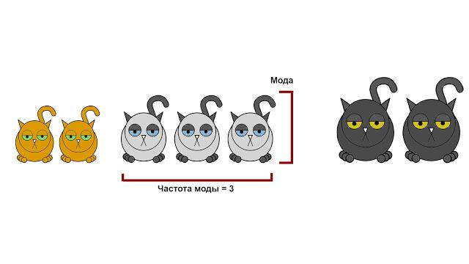
Мода
Мода-наиболее часто встречающееся значение
*Иллюстрации взяты из книги «Статистика и котики»

Slide 28
Меры разброса
Размах
Межквартильный размах
Стандартное отклонение
Дисперсия

Slide 29
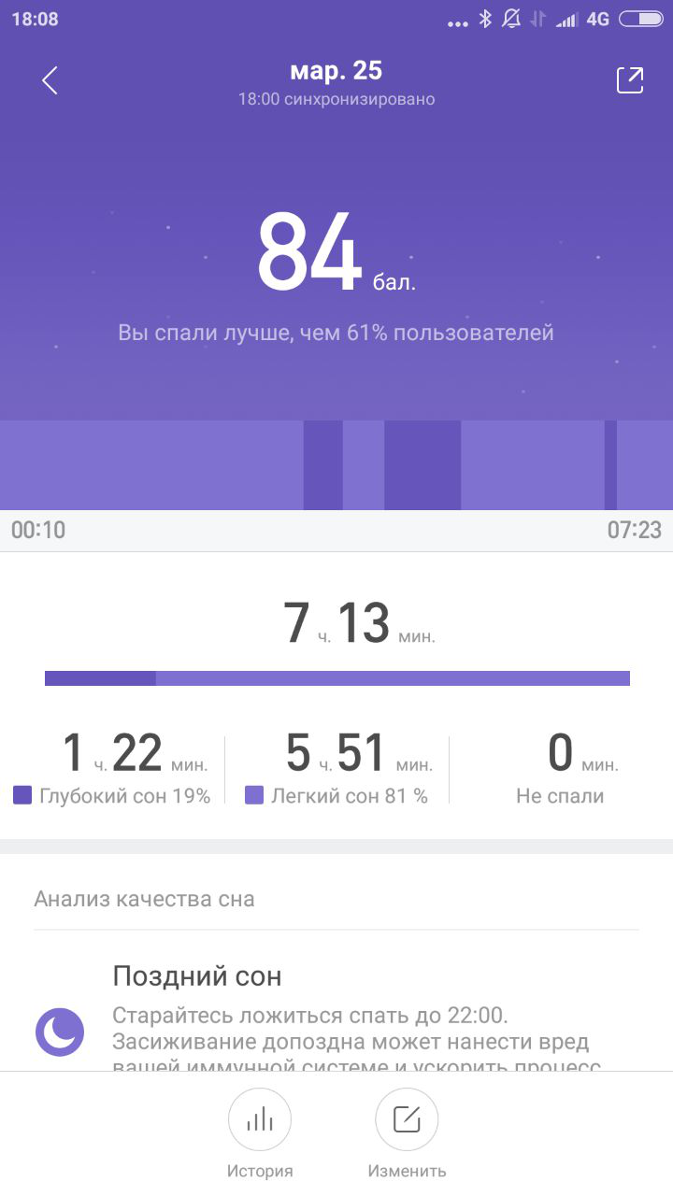
Квантили и процентили
Кванти́ль в математической статистике — значение, которое заданная случайная величина не превышает с фиксированной вероятностью. Если вероятность задана в процентах, то квантиль называется процентилем или перцентилем
Я спала лучше, чем 61% пользователей.
Значит, 25 марта я находилась в 61-ом процентиле

Slide 30
Стандартное отклонение

Slide 31
Дисперсия

Slide 32


Меры и типы признаков
Типы данных | Меры центра |  |  | Меры разброса
 | Мода | Медиана | Среднее | Размах | Q-Q | Ст.Откл.
Номинальные
Порядковые
Количественные

Slide 33
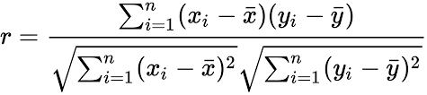
Корреляция
Корреляция – мера взаимосвязи двух величин

Slide 34
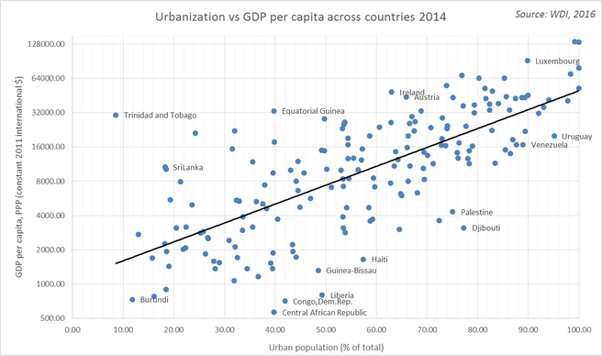
Корреляция

Slide 35
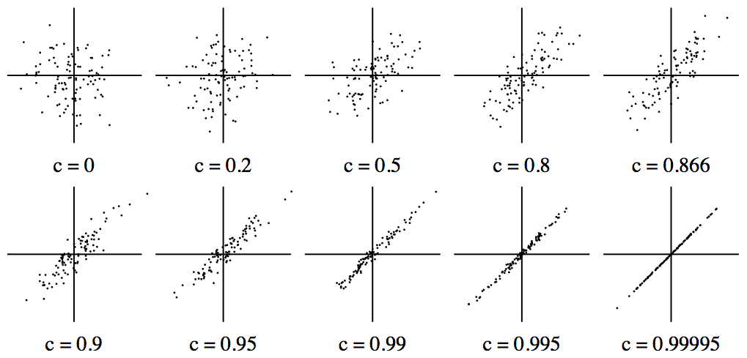
Корреляция
Корреляция – мера взаимосвязи двух величин

Slide 36
Корреляция
Свойства корреляции:
Всегда принимает значения от -1 до 1
Положительный коэффициент свидетельствует
о прямой зависимости
Отрицательный коэффициент свидетельствует
об обратной зависимости

Slide 37
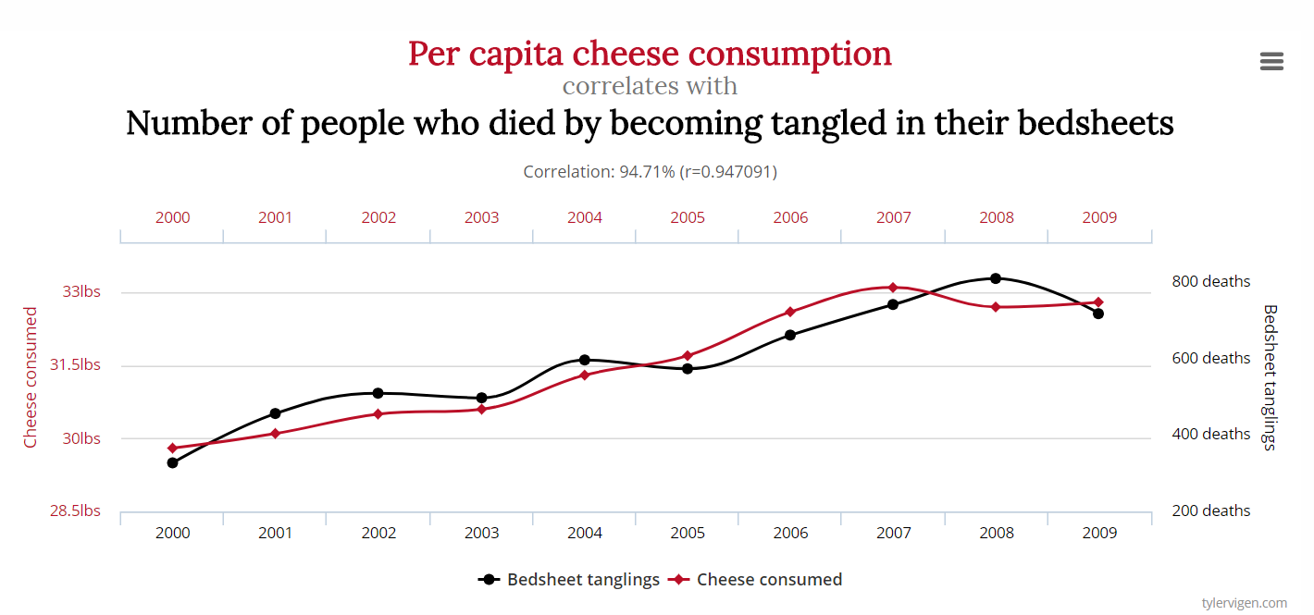
Корреляция

Slide 38
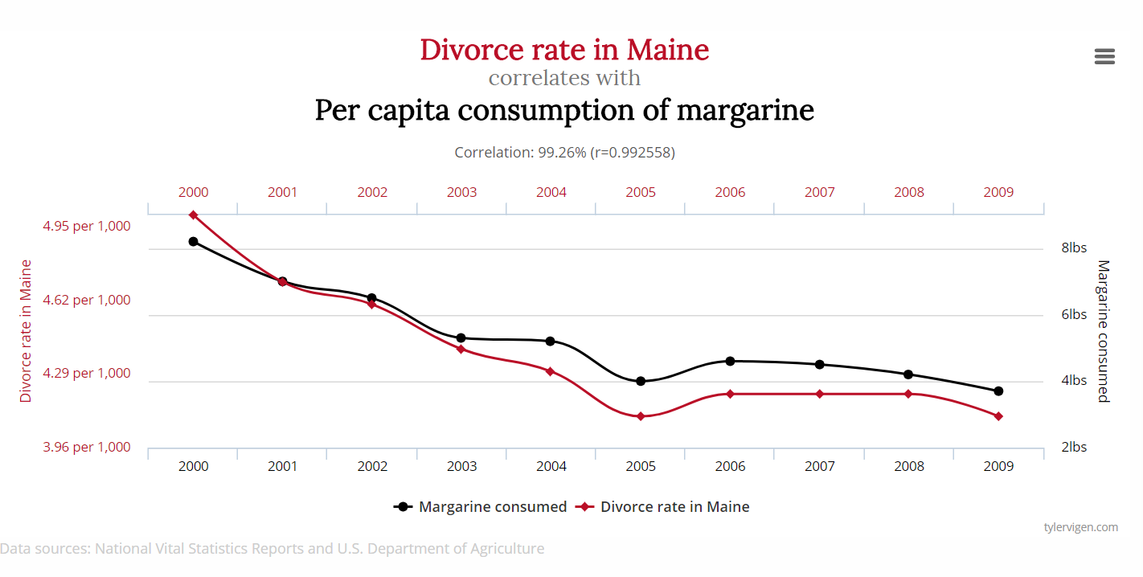

Slide 39
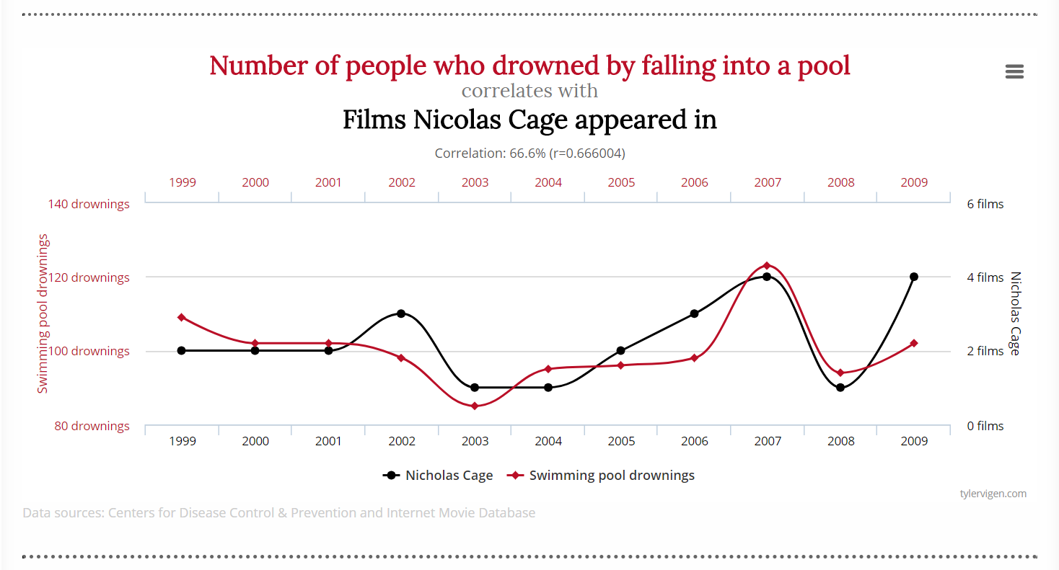

Slide 40
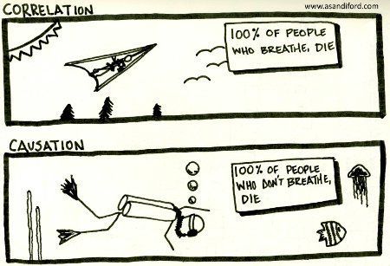
ВАЖНО: корреляция – не является поводом для того,
чтобы делать выводы о причинно-следственных связях

Slide 41
Качество оценок
Несмещённость означает, что в среднем мы оценим параметр верно.
Состоятельность означает, что при увеличении размера выборки ошибка оценки уменьшается.

Slide 42
A/B тестирование
A/B-тестирование (англ. A/B testing, Split testing) — метод исследования, суть которого заключается в том, что контрольная группа элементов сравнивается с набором тестовых групп, в которых один или несколько показателей были изменены, для того, чтобы выяснить, какие из изменений улучшают целевой показатель

Slide 43
A/B тестирование
Все пользователи сайта случайным образом разделяются на две группы: сегмент A и сегмент B
Сегмент A является контрольным, пользователи из него видят ресурс в первоначальном виде
Пользователям из сегмента B показывают измененный вариант
Оценивается, есть ли статистически значимые различия в интересующей нас метрике между двумя сегментами

Slide 44
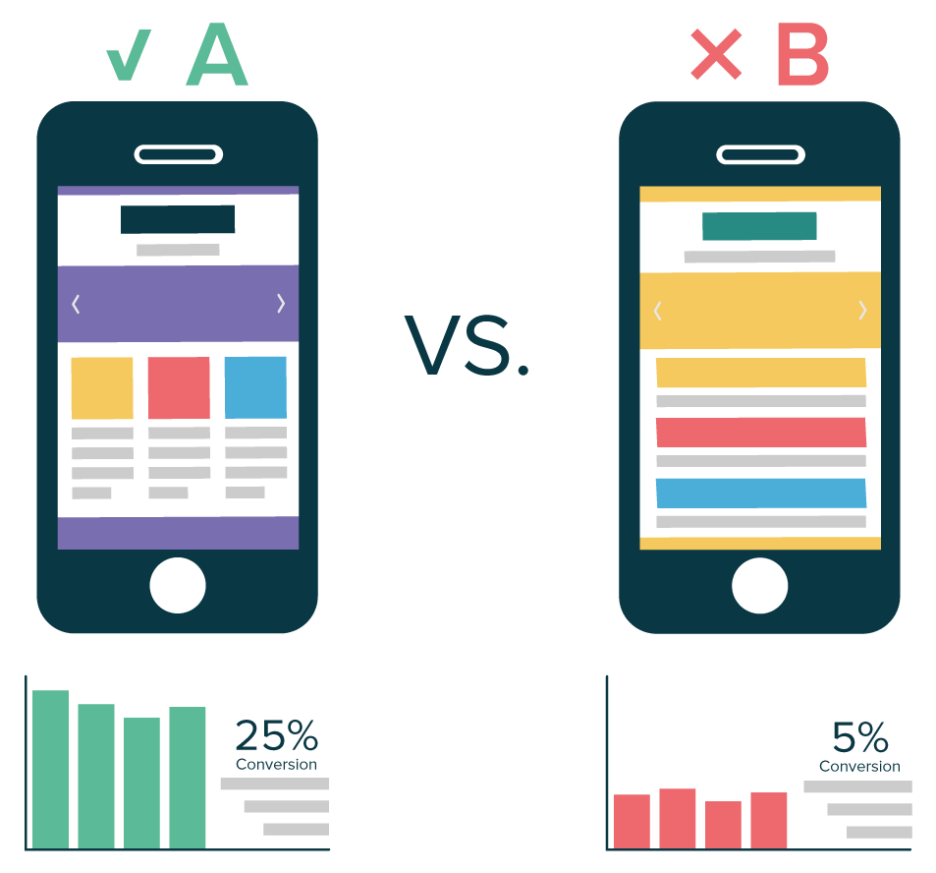
A/B тестирование
25%
5%

Slide 45
Статистическая гипотеза
Статистическая гипотеза — это любое утверждение о виде или свойствах распределения наблюдаемых в эксперименте случайных величин

Slide 46
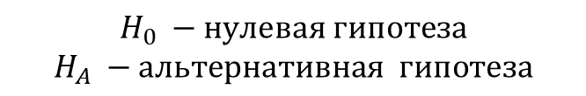
Нулевая и альтернативная гипотеза
Существует два вида гипотез:
$$H_{0} −нулевая гипотеза$$
$$H_{A} −альтернативная гипотеза$$

Slide 47
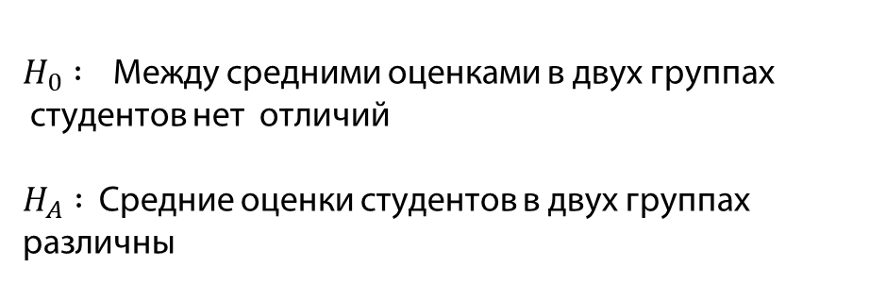
Нулевая и альтернативная гипотеза: пример
$H_{0} :$ Между средними оценками в двух группах
студентов нет отличий
$H_{A} :$ Средние оценки студентов в двух группах различны

Slide 48
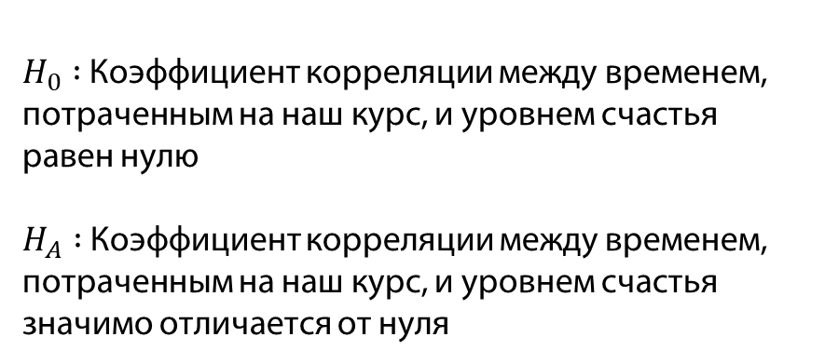
Нулевая и альтернативная гипотеза: пример
$H_{0} :$ Коэффициент корреляции между временем, потраченным на наш курс, и уровнем счастья равен нулю
$H_{A} :$ Коэффициент корреляции между временем, потраченным на наш курс, и уровнем счастья значимо отличается от нуля

Slide 49
Несимметричность гипотез
Нулевая и альтернативная гипотеза не равнозначны
Мы не можем доказать, что нулевая гипотеза является верной

Slide 50
Несимметричность гипотез
У нас есть 2 варианта:
Отвергаем нулевую гипотезу в пользу альтернативной
Не отвергаем нулевую гипотезу в пользу альтернативной

Slide 51
Ошибка I и II рода
 | H0 верна | H0 неверна
H0 принимается | H0 принята верно | Ошибка II рода
H0 отвергается | Ошибка I рода | H0 отвергнута верно

Slide 52
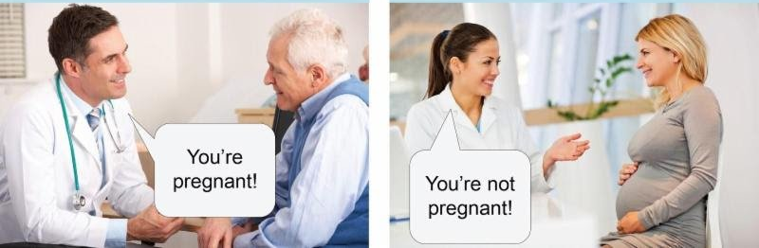
Ошибка I и II рода
Ошибка I рода
Ошибка II рода
Вы
беременны!
Вы не
беременны!
habr.com

Slide 53
P-значение
P-значение — величина, используемая при тестировании статистических гипотез. Фактически это вероятность ошибки при отклонении нулевой гипотезы (ошибки первого рода)

Slide 54
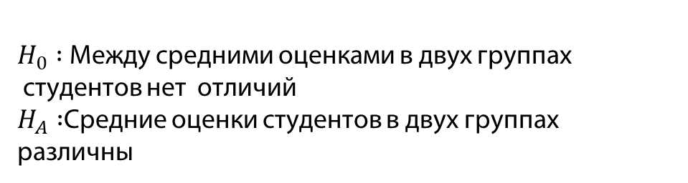
P-значение: пример
Пусть есть следующие гипотезы:
$H_{0} :$Между средними оценками в двух группах
студентов нет отличий
$H_{A} :$Средние оценки студентов в двух группах различны

Slide 55
P-значение: пример
Получили p-значение, равное 0.13
Если мы примем гипотезу о различных оценках, то ошибемся с вероятностью 0.13

Slide 56
Практическая и статистическая значимость
Статистическая значимость не подразумевает важность или практическую ценность
Нужно не только проверять справедливость статистической гипотезы, но и оценивать, насколько велик размер эффекта

Slide 57
Практическая и статистическая значимость
Было проведено исследование, которое изучало влияние физических упражнений на набор веса

Slide 58
Практическая и статистическая значимость
Было проведено исследование, которое изучало влияние физических упражнений на набор веса
За три года женщины, упражнявшиеся не меньше часа в день, набрали значимо меньше веса, чем женщины, упражнявшиеся меньше 20 минут в день (p < 0.001)

Slide 59
Практическая и статистическая значимость
Было проведено исследование, которое изучало влияние физических упражнений на набор веса
За три года женщины, упражнявшиеся не меньше часа в день, набрали значимо меньше веса, чем женщины, упражнявшиеся меньше 20 минут в день (p < 0.001)
Разница в набранном весе составила 150 г., что является совершенно незначительным эффектом с практической точки зрения!

Slide 60
Практическая и статистическая значимость
В 2002 году клинические испытания гормонального препарата Премарин были досрочно прерваны, хотя статистически значимых побочных эффектов не было: было обнаружено, что его приём ведёт к значимому увеличению риска развития рака груди на 0.08%, риска инсульта на 0.08% и инфаркта на 0.07%

Slide 61
Практическая и статистическая значимость
В 2002 году клинические испытания гормонального препарата Премарин были досрочно прерваны, хотя статистически значимых побочных эффектов не было: было обнаружено, что его приём ведёт к значимому увеличению риска развития рака груди на 0.08%, риска инсульта на 0.08% и инфаркта на 0.07%
Несмотря на то что побочный эффект очень маленький, на практике он дает тысячи смертей

Slide 62
Понятие статистического критерия
Статистический критерий — это строгое математическое правило, по которому принимается или отвергается та или иная статистическая гипотеза с известным уровнем значимости

Slide 63


ВОПРОСЫ?

